Slide 1
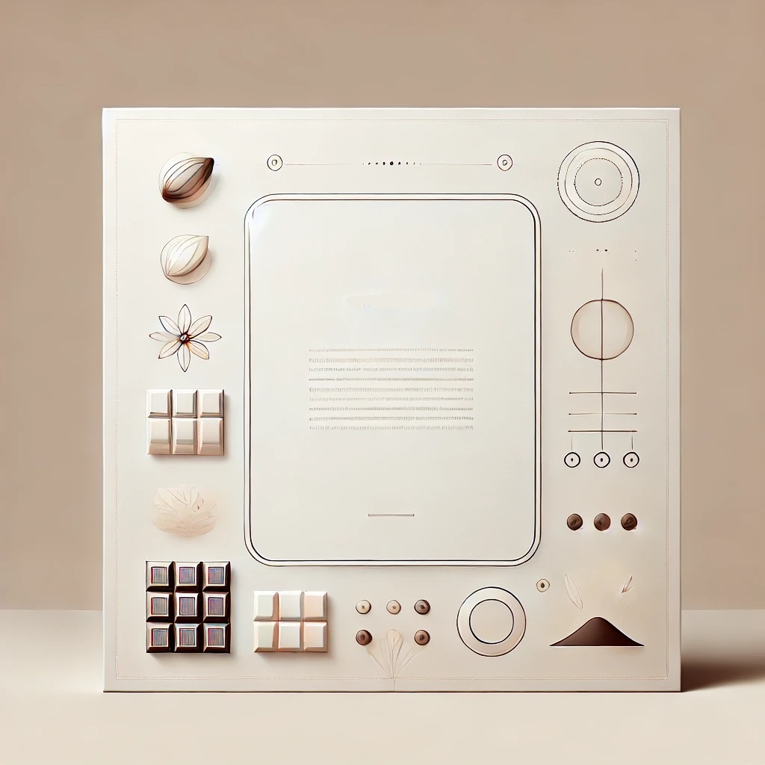
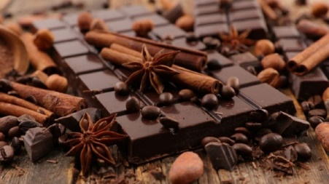
З какао цукерка ця і з молока,
Буває солодка, буває гірка,
Буває начинка: ізюм чи горіх,
Поділимо плитку велику на всіх!
Якщо запитаємо навіть в малят,
Усі нам підкажуть, що це …

Slide 2
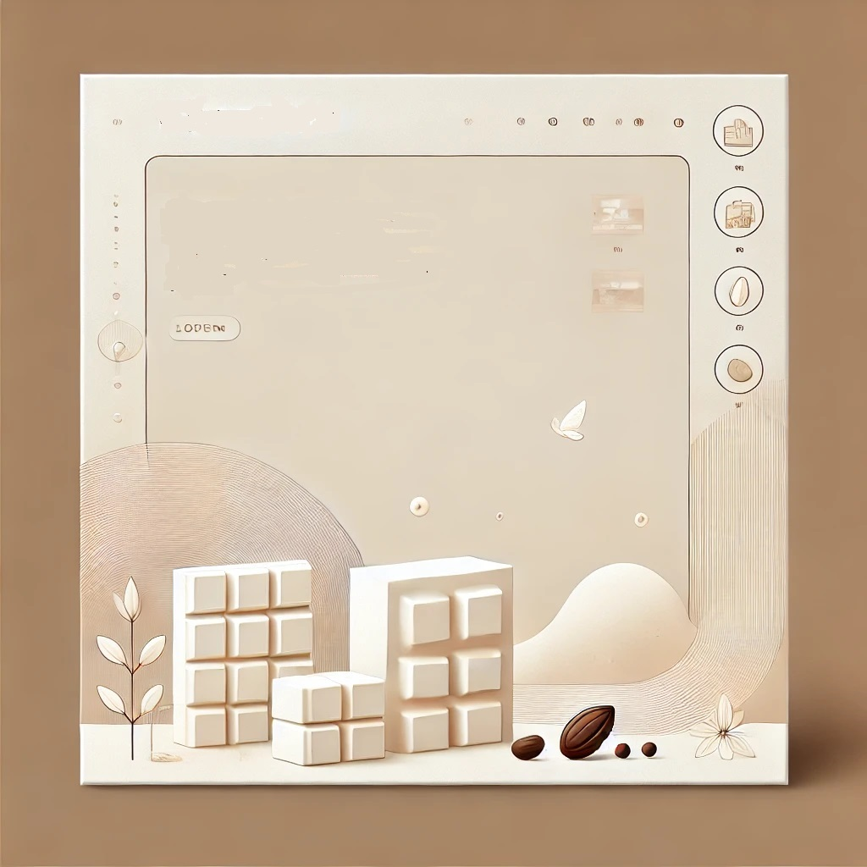
13 вересня у світі відзначається Міжнародний день шоколаду
або
International Chocolate Day.

Slide 3
Національна асоціація кондитерів США визначила цей день Міжнародним днем шоколаду, що збігається з датою народження Мілтона С. Херші (Milton Snavely Hershey – 13 вересня 1857 року).

Slide 4
Мілтон Снавлі Херші – видатний американський шоколатьє, підприємець і філантроп.
Отримавши освіту в кондитерській галузі, Херші досяг значних успіхів, впровадивши інновації у виробництво карамелі, використовуючи в процесі свіже молоко.

Slide 5
Він заснував компанію Lancaster Caramel Company, яка не тільки досягла значних міжнародних продажів, але й пізніше була продана Херші для фінансування нового підприємства – нового підприємства, орієнтованого на масове виробництво молочного шоколаду, раніше ексклюзивного делікатесу, що був предметом розкошу.

Slide 6
У 1900 році перші батончики Hershey з’явилися на ринку, зачарувавши споживачів настільки, що Херші зміг розпочати будівництво власного фірмового містечка, названого влучно – Херші, у Пенсильванії.

Slide 7
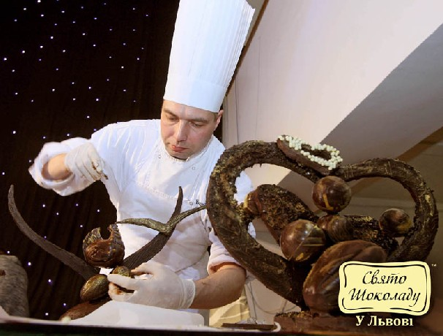
В Україні День шоколаду найбільш яскраво святкують у Львові.
Львів'яни відкрили для себе шоколад ще в середньовіччі. Тоді у містi з'явилися східні солодощі та французькі десерти. Потім місцеві майстри-пекарі та кондитери самі почали виготовляти розмаїті солодкі смаколики.
Львів став, після швейцарського Берна, другою європейською столицею шоколаду.

Slide 8
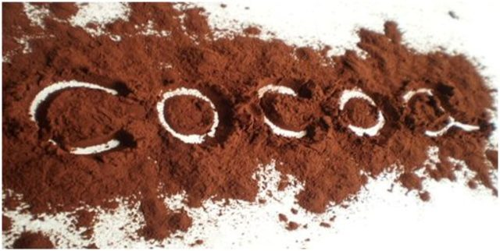
Слово "какао" вперше вимовили 3тис. років тому як "kakawa" в епоху розквіту цивілізації ольмеків.
Так називали напій, що варили з обсмажених та розтертих бобів какао.

Slide 9
Першим завіз шоколад до Європи іспанський конкістадор Ернан Кортес у 16 столітті.
Але робити шоколад гарячим і солодким почали лише на початку 17 століття, додаючи до нього молоко, мед і різні спеції.

Slide 10
Дієтологи стверджують, що норма темного шоколаду на день складає 30-50 грам.
Білий і молочний шоколад без шкоди для здоров’я можна їсти в кількості не більше 20 грамів на день.

Slide 11
Цей смаколик не варто запивати кавою, адже шоколад сам по собі містить велику кількість кофеїну.

Slide 12
Основні компоненти шоколаду
БІЛКИ
сприяють відновленню і заміні застарілих клітин на нові.
ЖИРИ
дають нам величезний приплив енергії
ВУГЛЕВОДИ
забезпечують енергією фізичну активність.
магній, кальцій, залізо, фтор, мідь, вітаміни А і Е, кофеїн, теобромін і амінокислоти (фенілетиламін)

Slide 13
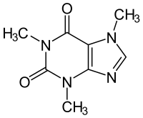
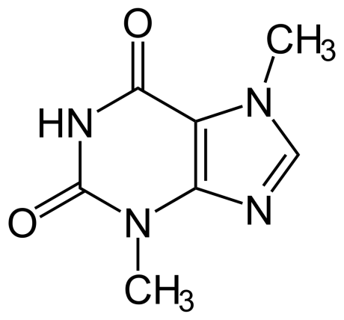
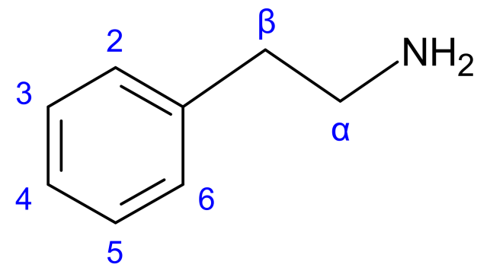
Формула кофеїну
Формула теоброміну
Формула феніетиламіну

Slide 14
З компонентів шоколаду в організмі утворюється серотонін, так званий «гормон щастя».
Шоколад зменшує стрес, активує розумово діяльність и покращує настрій.

Slide 15
Найбільш корисний чорний шоколад. Чим більше відсоток вмісту какао в шоколаді, тим більше він корисний для організму, тому молочний та білий шоколад тільки для задоволення, а чорний можна вживати для користі організму.

Slide 16
Зазвичай шоколад їдять як ласощі, однак у цього продукту більш широкий спектр застосування - він може замінити косметику, стати засобом для профілактики і навіть для лікування хвороб. Шоколад дуже корисний у всіх сенсах слова.

Slide 17
Застосувати шоколад можна для підтримки тонусу організму, для схуднення, для профілактики захворювань і для догляду за собою, не кажучи вже про те, що він просто дуже смачний.
Запрошую до обміну ідеями
https://padlet.com/talylisenko/_-kzj1f2ulstla5g0b

Slide 18
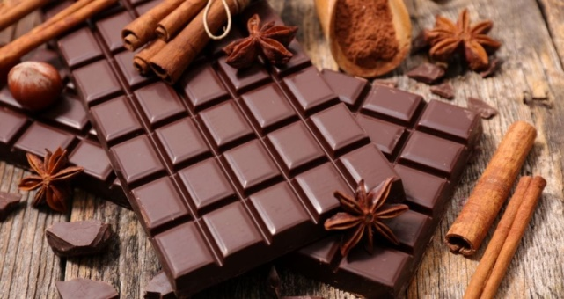
Домашнє завдання:
Поміркувати та навести приклади де згадується про шоколад: у творах, піснях, фільмах
Виконати вправу
https://learningapps.org/display?v=pqaraeen324

Slide 19


